Slide 1

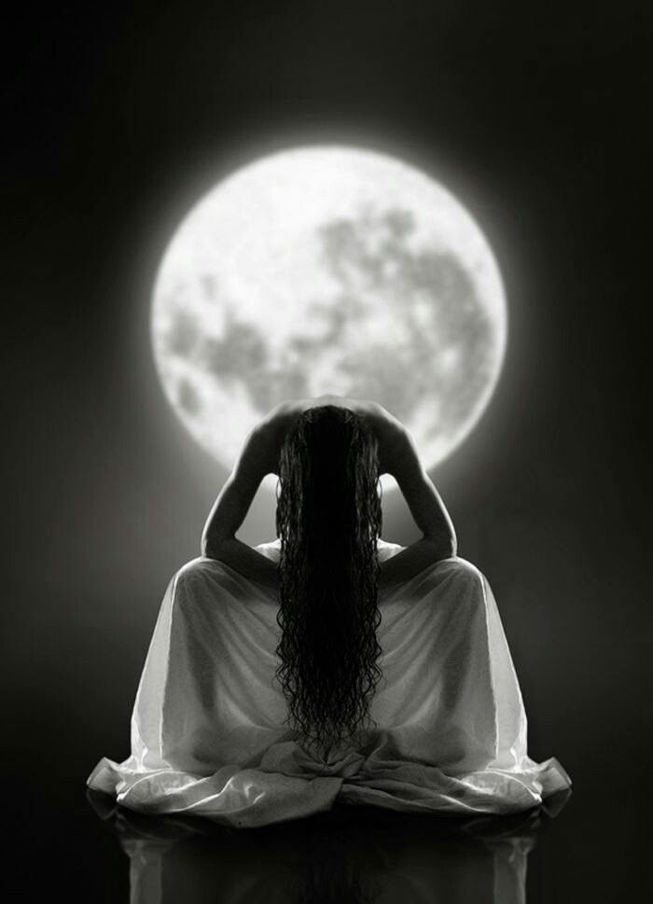

Você me lembra
o mistério
da vida

Slide 2
Eu nunca vou entender porque a gente continua voltando pra casa querendo ser de alguém,
ainda que a gente esteja um ao lado do outro.

Slide 3
Eu nunca vou entender porque você é exatamente o que eu quero,
eu sou exatamente o que você quer, mas as nossas exatidões não funcionam numa conta de mais.

Slide 4
Mas aí,
daqui uns dias,
você vai me ligar.

Slide 5
Querendo tomar aquele café de sempre,
querendo me esconder como sempre, querendo me amar só enquanto você pode vulgarizar esse amor.

Slide 6
Me querendo no escuro...
E eu vou topar.

Slide 7
Não porque seja uma idiota,
não me dê valor ou não tenha nada melhor pra fazer,
apenas porque você me lembra o mistério da vida.

Slide 8
Simplesmente porque é assim que a gente faz com a nossa própria existência:
não entendemos nada,
mas continuamos insistindo.

Slide 9
Formatação
Verarduin
Texto
Tati Bernardi
Imagem
Internet
Vera.arduin@gmail.com

